Slide 1
9 kap. BrB Om bedrägeri och annan oredlighet
© Lena Styrlin

Slide 2
Bedrägeri, 9 kap. 1 § BrB
Den som medelst vilseledande förmår någon till handling eller underlåtenhet, som innebär vinning för gärningsmannen och skada för den vilseledde eller någon i vars ställe denne är, döms för bedrägeri till fängelse i högst två år.
Rekvisit
Vilseledande (orsakande av felaktig tro).
Förmå någon till en disposition (handling eller underlåtenhet).
Förmögenhetsöverföring (innebära vinning för gärningsmannen och skada för den vilseledde eller någon i vars ställe denne är).

Slide 3
Vilseledande (orsakande av felaktig tro)
Framkalla (uppväcka) oriktig föreställning hos offret.
Förstärka oriktig föreställning som offret redan har.
Vidmakthålla oriktig föreställning som offret redan har.
Kan ske på olika sätt
Skriftligen.
Muntligen.
Genom sättet som gärningsmannen uppträder.
Lex specialis – bidragsbrottslagen (2007:612)

Slide 4
Vilseledande forts.
En villfarelse kan också avse ett s.k. inre faktum hos gärningsmannen, t.ex. att vilseleda om sina avsikter.
Bristande avsikt att uppfylla avtal, t.ex. i fråga om att
Betala tillbaka lån.
Betala vara köpt på kredit.
Leverera förskottsbetald vara.
Betala hyra eller leasingavgifter.
Lämna tillbaka anförtrodd egendom.
Bedrägeri endast om uppfyllelsevilja saknades från början.

Slide 5
Förmå någon till en disposition
Handling eller underlåtenhet som innebär förmögenhetsöverföring.
Oftast en rättshandling, t.ex. att ingå avtal (köp, försäljning, lån, hyra).
Även en ”faktisk handling”, t.ex. att förmå någon att lämna ut en vara eller utföra ett arbete.
Krävs orsakssamband mellan vilseledandet och dispositionen.
Brottet är fullbordat i och med dispositionen.

Slide 6
Förmögenhetsöverföring
Dispositionen ska innebära både ekonomisk skada och ekonomisk vinning.
Skada (eller risk för skada) = (risk för) ekonomisk förlust.
Skadan ska drabba den vilseledde eller någon i vars ställe denne är.
Vinning även om den som får vinningen är annan än den som vilseleder, 23:7 BrB.

Slide 7
Datorbedrägeri (automat), 9 kap. 1 § 2 st. BrB
Rekvisit
Olovligen påverkar resultatet av en automatisk informationsbehandling eller någon annan liknande automatisk process
genom att lämna oriktig eller ofullständig uppgift,
genom att ändra i program eller upptagning eller
på annat sätt.
Förmögenhetsöverföring (vinning för gärningsmannen och skada för någon annan).

Slide 8
Ringa bedrägeri, 9 kap. 2 § BrB
Är brott som avses i 1 § med hänsyn till skadans omfattning och övriga omständigheter vid brottet att anse som ringa, döms för ringa bedrägeri till böter eller fängelse i högst sex månader.
De s.k. snyltningsbrotten (2 st.)
Någon gör inte gör rätt för sig när han eller hon använder sig av något som tillhandahålls mot kontant betalning.
Brottet förutsätter inte att någon vilseleds.

Slide 9
Grov bedrägeri, 9 kap. 3 § BrB
Är brott som avses i 1 § att anse som grovt, döms för grovt bedrägeri till fängelse i lägst sex månader och högst sex år.
Omständigheter att beakta
Om gärningsmannen missbrukat allmänt förtroende.
Om gärningsmannen begagnat falsk (eller osann) handling eller vilseledande bokföring.
Om gärningen annars varit av särskilt farlig art.
Om gärningen avsett betydande värde.
Om gärningen inneburit synnerligen kännbar skada.

Slide 10
Utpressning, 9 kap. 4 § BrB
Den som genom olaga tvång förmår någon till handling eller underlåtenhet som innebär vinning för gärningsmannen och skada för den tvingade eller någon i vars ställe denne är döms, om inte brottet är att anse som rån eller grovt rån, för utpressning till fängelse i högst två år.
Rekvisit
Genom olaga tvång, 4:4 BrB.
Förmå någon till en disposition (handling eller underlåtenhet).
Förmögenhetsöverföring (innebära vinning för gärningsmannen och skada för den tvingade eller någon i vars ställe denne är).

Slide 11
Häleribrotten, 9 kap. 6 & 7 §§ BrB
”Hälaren är lika god som stjälaren”
Straffbelägger ”efterföljande delaktighet”
Olika former:
Sakhäleri, vinningshäleri & fordringshäleri, 9:6 1 st. BrB.
Näringshäleri, 9:6 2 st. BrB.
Häleriförseelse, 9:7 BrB.

Slide 12
Häleribrotten, 9 kap. 6 § 1 st. BrB
Sakhäleri
Ta befattning
med något som är frånhänt annan genom brott – fullbordat förbrott
ägnat att försvåra ett återställande
individuellt bestämd egendom
Vinningshäleri
Bereda sig otillbörlig vinning av annans brottsliga förvärv
Fodringshäleri
Att genom krav, överlåtelse eller på annat liknande sätt hävdar en genom brott tillkommen fordran

Slide 13
Häleribrotten
Näringshäleri, 9 kap. 6 § 2 st. BrB
i näringsverksamhet eller såsom led i en verksamhet, bedriven vanemässigt eller annars i större omfattning
Förvärva eller motta
Något som skäligen kan antas vara frånhänt annan genom brott – sakhäleri utan styrkt förbrott
Ägnat att försvåra ett återställande
Grovt brott, 9 kap. 6 § 3 st. BrB
Brott i första eller andra stycket

Slide 14
Häleriförseelse, 9 kap. 7 § BrB
Första stycket
Ringa brott
Andra stycket
Punkten 1 – något som skäligen kan antas vara frånhänt annan genom brott – förbrott behöver inte styrkas
Punkten 2 – inte insåg, men hade skälig anledning att anta att brott förelåg – oaktsamt häleri
Punkten 3 – ansvar för någon som medverkat till förbrottet men inte insåg men hade skälig anledning att anta att ett brott förövades – oaktsam medverkan till förbrottet

Slide 15
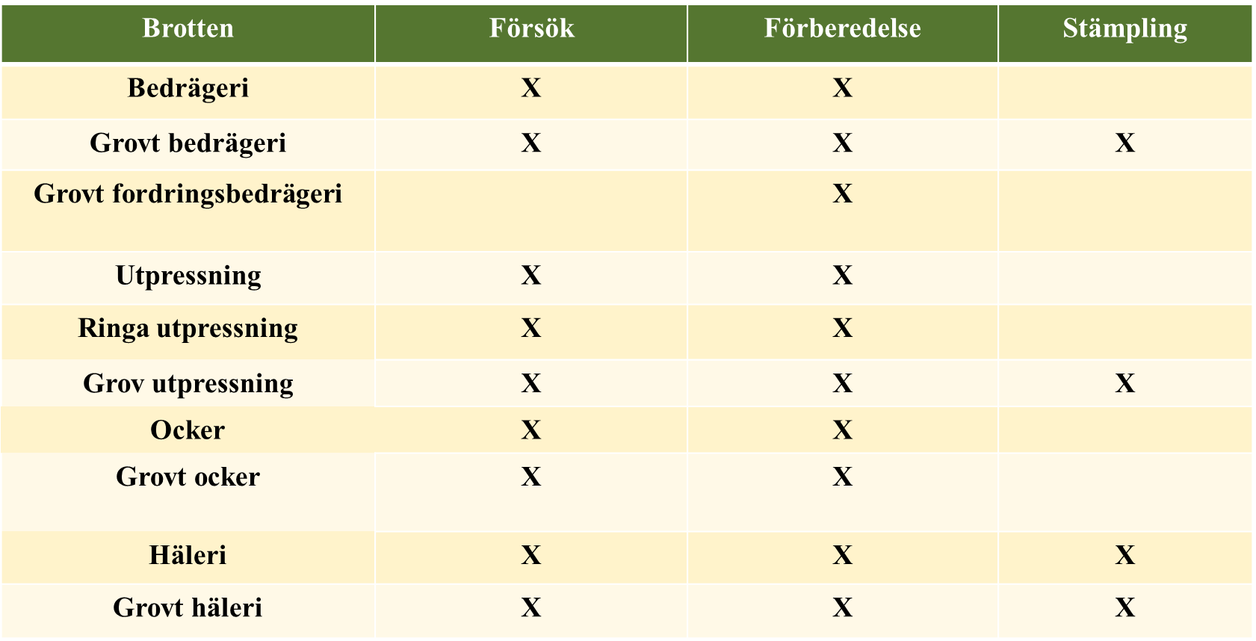
Osjälvständiga brottsformer, 9 kap. 11 § BrB

Slide 16
Åtalsprövningsregler, 9 kap. 12 § BrB
Det som anges i 8 kap. 13 § BrB om inskränkning i åklagarens åtalsrätt ska gälla även för brotten i 9 kap. BrB, med undantag för grovt bedrägeri och grov utpressning.
Om gärningsmannen är närstående till målsäganden krävs det att målsäganden anger brottet till åtal eller att åklagaren gör en bedömning att åtal är påkallat ur allmän synpunkt i vissa fall.
Bedrägeri eller ringa bedrägeri som består i att någon övertrasserar eget konto och ”snyltningsbrotten” i 9 kap. 2 § 2 st. BrB får åtalas endast om åtal är påkallat ur allmän synpunkt.

Slide 17
Tack för visad uppmärksamhet!

